Slide 1
Оценка информативности отзывов на русском языке
Состав команды: Евстюничева Юлия
Наумова Анна
Федюнева Анастасия
Шамилова Зиният

Slide 2
Почему важно?
Миллионы отзывов оставляют пользователи ежедневно;
Сложно читать все вручную и делать выводы;
Много бесполезного контента: "Классный телефон, всем советую!”, "Не покупайте, очень плохой!“;
Наша цель: автоматически определять полезные отзывы на основе их текста.

Slide 3
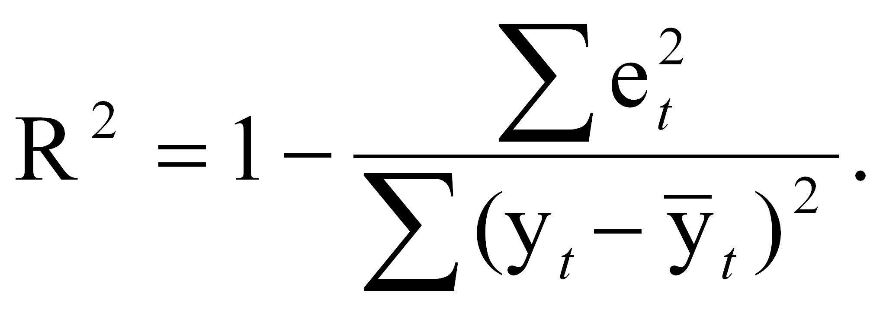
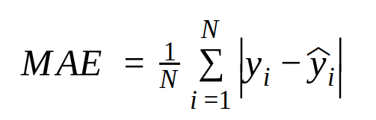
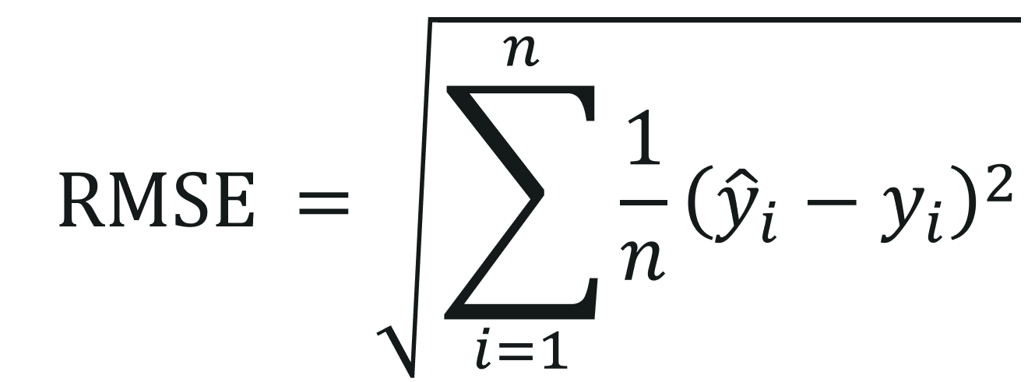
Метрики оценки качества
Метрика | Формула | Почему выбрана
R² |  | Стандартная метрика для регрессии, интерпретируема
MAE |  | Устойчива к выбросам, легко интерпретировать
RMSE |  | Чувствительна к большим ошибкам
Переобучение | R²train - R²test | Показывает обобщающую способность модели

Slide 4
Подготовка датасета
Что мы использовали:
400000 русских отзывов о телефонах;
30000 отзывов отобрали для обучения моделей и использовали формулу informativeness = 0.35 × длина + 0.40 × тех. хар-ки + 0.15 × опыт + 0.10 × структурированность для генерации целевой переменной;
Предобработка текста включала: нормализацию регистра, замена тех. хар-к на токены, удаление лишних знаков, стоп-слов: длина > 2.

Slide 5
Обработка текста: векторизация
Метод | Теоретические основы | Преимущества для русского языка
TF-IDF | Частота терминов × обратная частота документов | Простота, интерпретируемость
Character-level | Анализ n-грамм символов | Устойчивость к морфологическим вариациям
Hashing | Хеширование признаков | Экономия памяти, работа со словами вне словаря
Lemmatization | Приведение к основе слов | Экономия памяти

Slide 6
Регрессоры
Линейные модели (Ridge, Lasso)
Нелинейные модели (Бустинг, Нейросети)
Когда хороши: когда зависимость простая и прямая;
Математическая формула:
y = w₁x₁ + w₂x₂ + ... + b.
Когда хороши: когда зависимость сложная и неочевидная;
Математическая основа: ансамбль слабых моделей (деревьев);
Преимущества: автоматическое обнаружение взаимодействий признаков.

Slide 7
Исследование
3 независимых эксперимента:
TF-IDF + Разные регрессоры (GradientBoosting, RandomForest, Ridge, SupportVectorRegression);
GradientBoosting + Разные векторизаторы (charchter-level, lemma, hashing);
Гибридные подходы (CatBoost, LSTM).

Slide 8
Результаты
Модель | R² (Test) | MAE (Test) | RMSE (Test) | Overfit Gap | Время (мин)
Character GB | 0.869±0.01 | 0.088±0.003 | 0.125±0.004 | 0.048±0.005 | 3.2±0.4
Hashing GB | 0.802±0.01 | 0.118±0.004 | 0.153±0.005 | 0.043±0.006 | 4.1±0.5
CatBoost | 0.802±0.01 | 0.118±0.003 | 0.154±0.004 | 0.024±0.003 | 5.3±0.6
TF-IDF GB | 0.801±0.01 | 0.119±0.004 | 0.154±0.005 | 0.042±0.005 | 3.5±0.4
Lemma GB | 0.774±0.01 | 0.124±0.004 | 0.164±0.005 | 0.049±0.006 | 4.2±0.5
Hashing Ridge | 0.731±0.01 | 0.136±0.004 | 0.179±0.006 | 0.113±0.008 | 2.1±0.3
LSTM | 0.730±0.02 | 0.119±0.005 | 0.180±0.007 | 0.172±0.015 | 130.5±8.2
Character GradientBoosting статистически значимо лучше других;
LSTM показала самое большое переобучение;
Лемматизация ухудшила результаты на 11.2%.

Slide 9
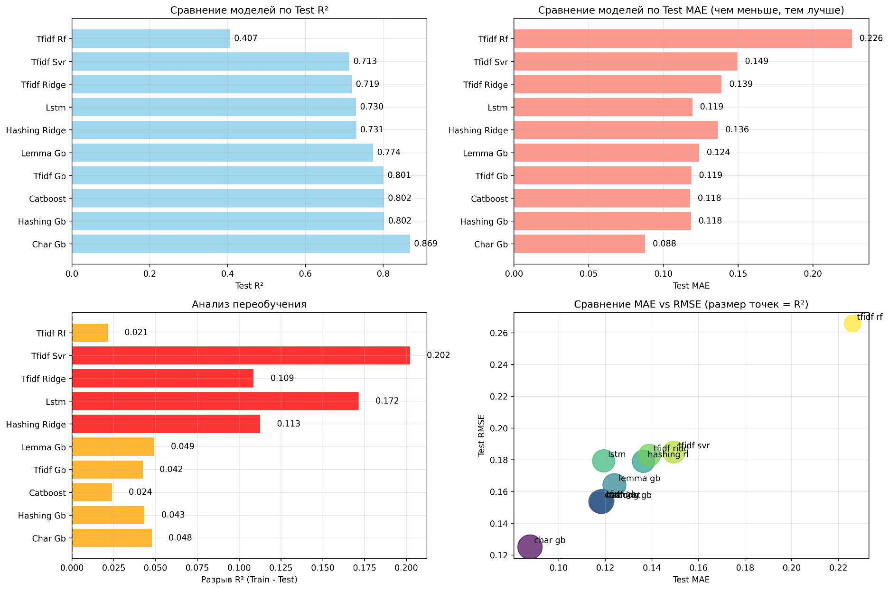
Результаты
Несмотря на линейную генерацию целевой переменной, признаки ведут себя нелинейно, поэтому нелинейные модели покажут лучшие результаты.

Slide 10
Способы улучшения:
Подобрать для каждой модели идеальные параметры;
Использовать оптимальные пары векторизатор + регрессор;
Использовать больше данных для сильных моделей.

Slide 11
Выводы:
Character-level для данной задачи оказался значимо лучше;
Нелинейные модели (GradientBoosting) могут быть эффективнее линейных даже при линейной генерации целевой переменной;
Лемматизация вредна для задачи оценки информативности технических текстов;
Современные нейросети (LSTM) оказались избыточными для этой задачи.

Slide 12
Спасибо за внимание!

